Slide 1
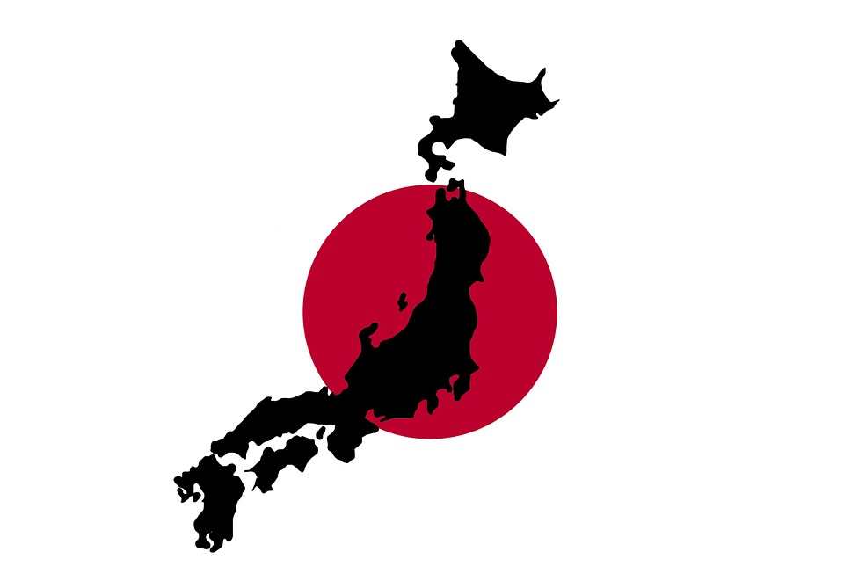
Šintolaisuus
Japanin kansallinen uskonto

Slide 2
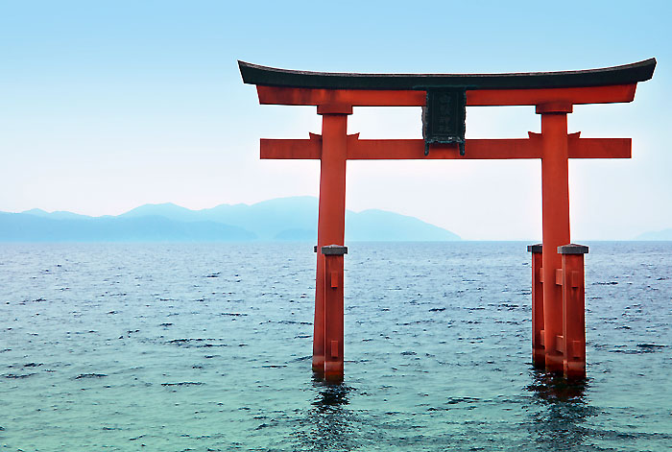
Japanin etninen uskonto
Uskonto on kirjoittamaton ja rajoittuu vain Japaniin
N. 2000 vuotta vanha uskonto,
Varhaisin muoto 4000 vanha
shen-tao (kiina)
Kaminomichi (japani)-jumalten tie
Japanin kansallinen uskonto

Slide 3
Šintolaisuuden levinneisyys

Slide 4
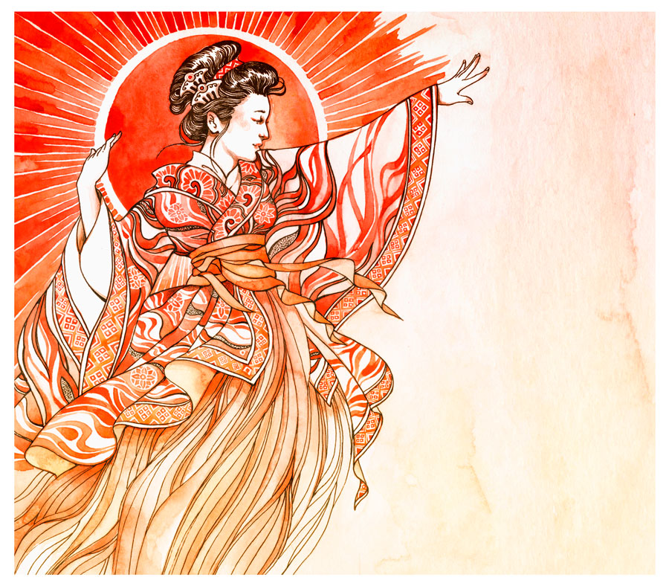
Valtion šintolaisuus
Amaterasu, keisarien äitijumalatar
Keisarin palvonta jumalana
vuoteen 1945 asti
Sodassa palvonta korostui –
Kamikaze (jumalten tuuli)
Papit olivat valtion virkamiehiä
Jumalia 8 miljoona

Slide 5
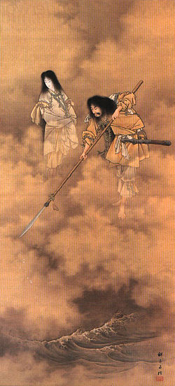
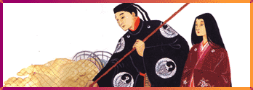
Luojajumala Izanaki
Izanaki ja hänen puolisonsa Izanami
synnyttivät monia saaria, jumaluuksia
ja japanilaisten esi-isiä
Izanakin silmistä syntyivät Amaterasu
auringonjumalatar ja kuunjumala Tsukuyomi
Izanakin nenästä syntyi myrskyn ja
meren jumala Susanoo

Slide 6
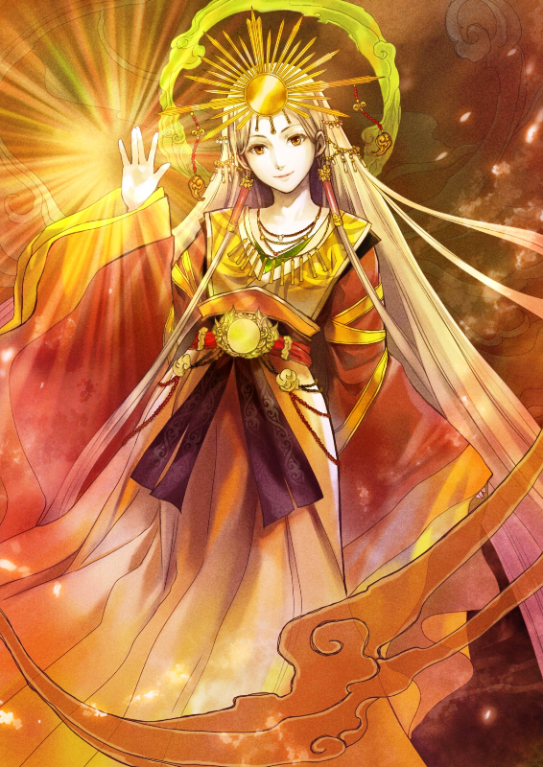
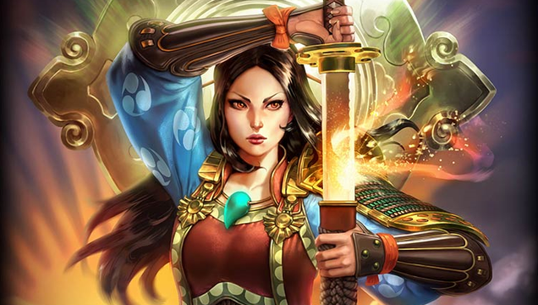
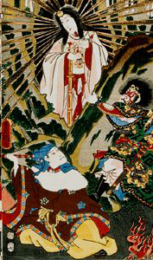
Amaterasu omikami
Auringon jumalatar
Edustaa arvokkuutta, kauneutta ja rehellisyyttä

Slide 7
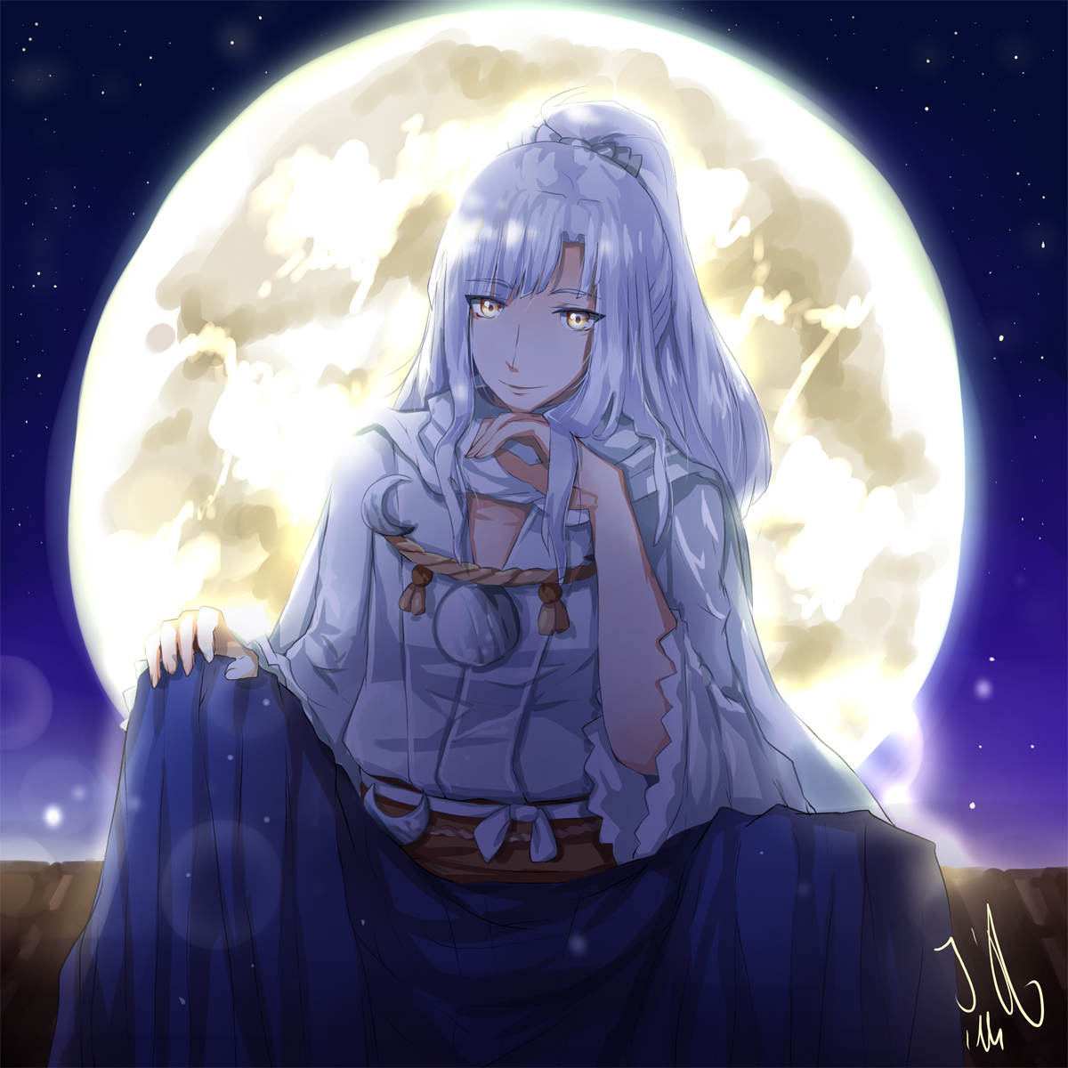
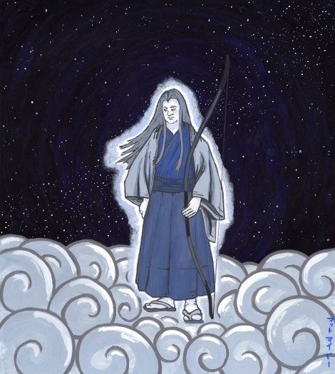
Tsukuyomi
Hallitsee kuuta ja yötaivasta

Slide 8
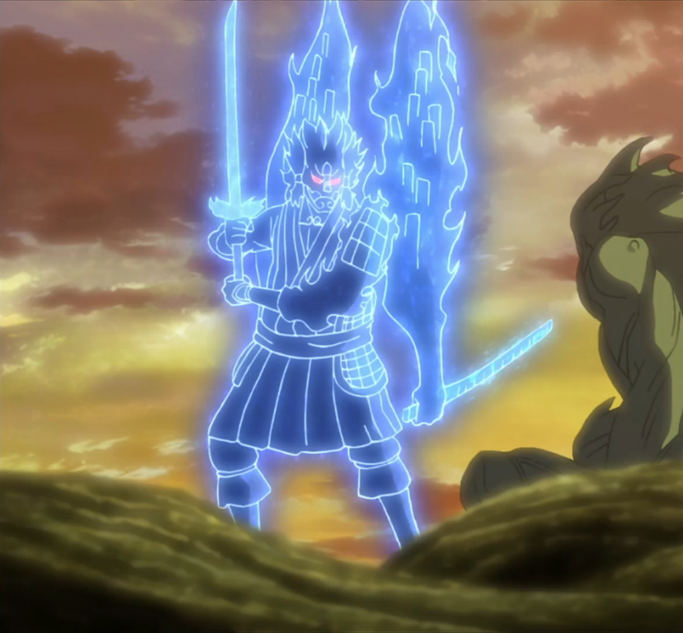
Susanoo
Meren ja myrskyn jumala
Susanoo aiheuttaa
myös maanjäristyksiä

Slide 9
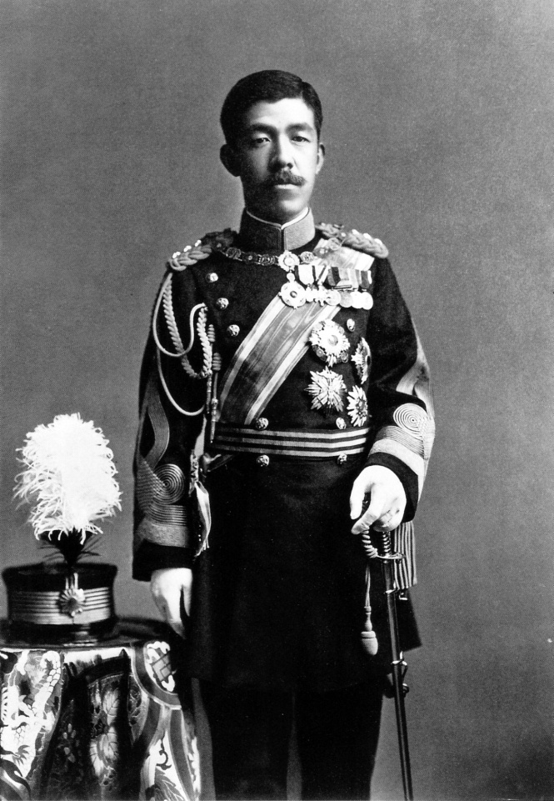
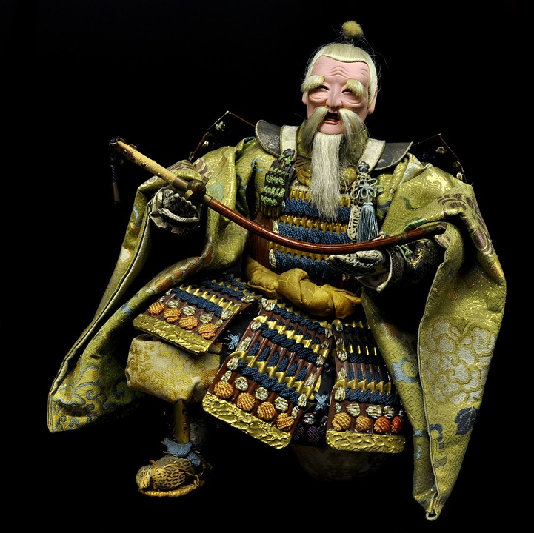
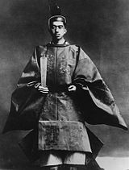
Keisarijumala
Keisarien esi-isä Jimmu oli Amaterasun lapsenlapsen perillinen
Keisaria pidettiin jumalana
Sintolaisten ylipappi

Slide 10
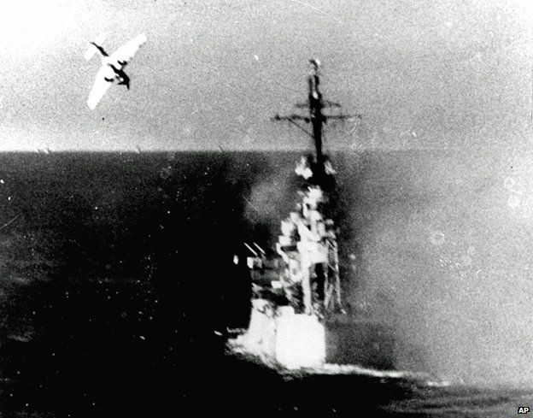
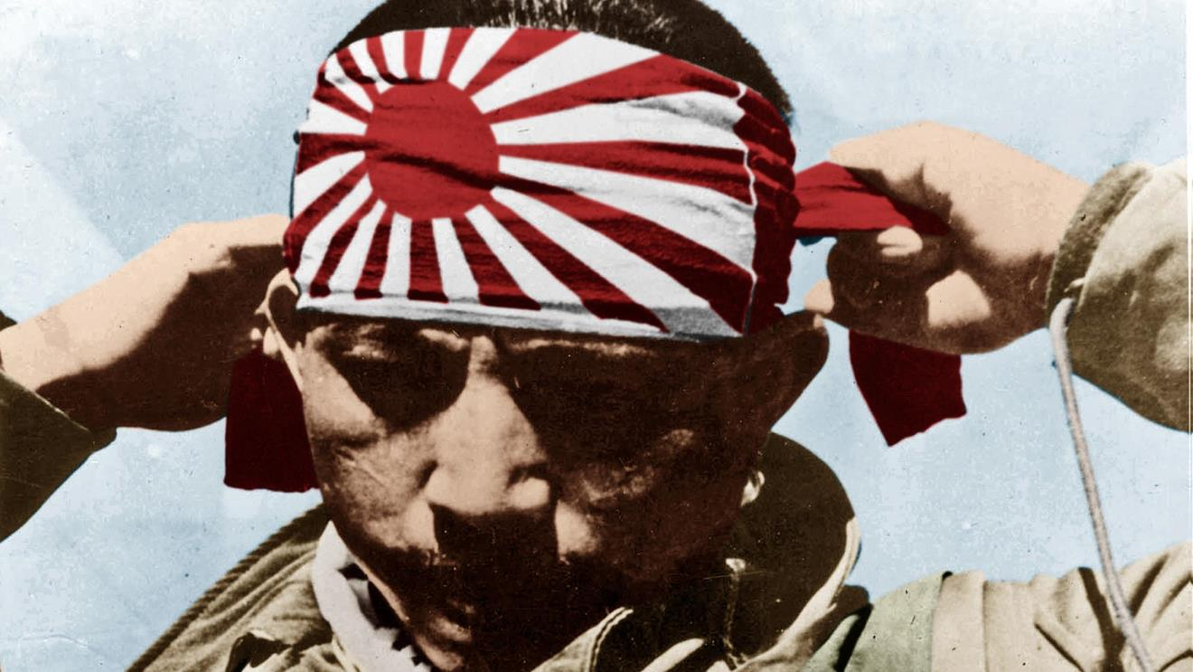
Kamikaze, itsemurhapommittaja
Kamikaze-lentäjät taistelivat II maailmansodassa
Kamikaze – jumalten tuuli

Slide 11
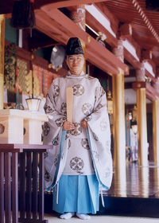
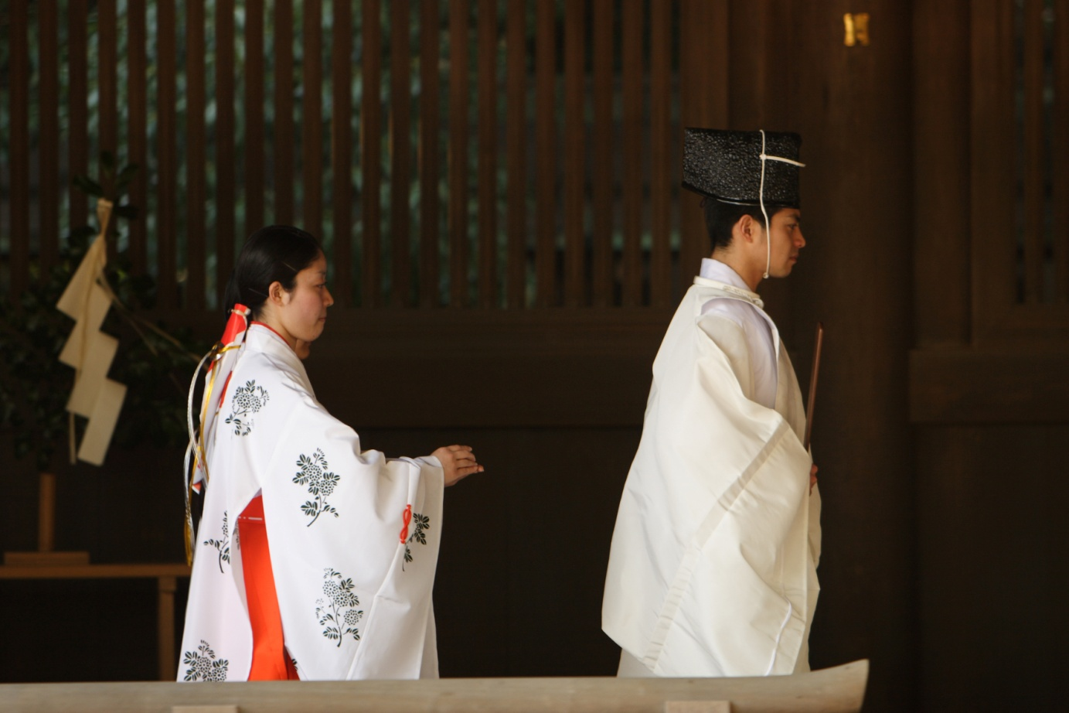
Šintopappi
Valtion virkamies
Hoitaa temppelissä papin työn

Slide 12
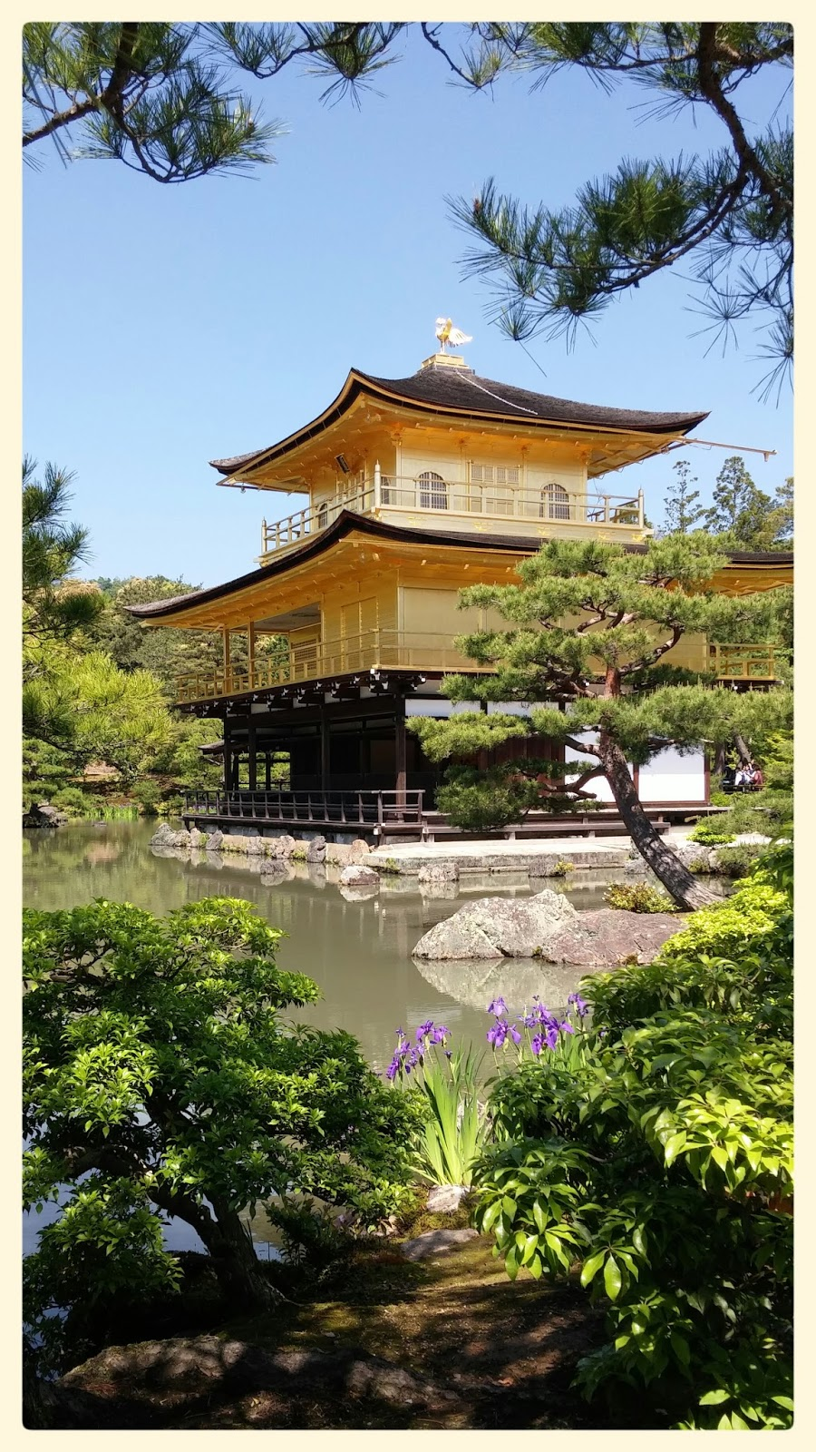
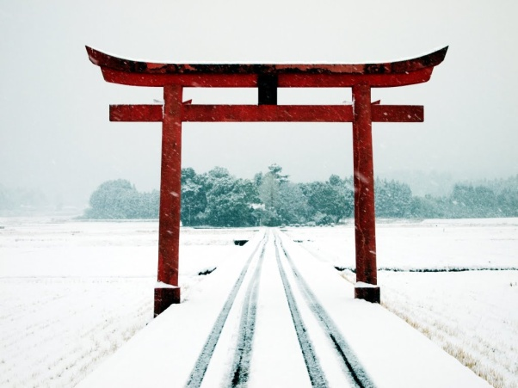
Šintopyhäkkö
Pyhäkössä papit toimittavat palvonta rituaalit
Papit pitävät yhteyttä Kameihin
Juhlat liittyvät pyhäkköihin
Ihmiselämän riitit vietetään pyhäkössä;
Syntymä, avioliitto
Arki todellisuuden – profaanin erottaa
Torii pyhäkön edessä

Slide 13
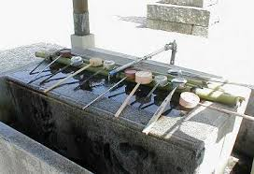
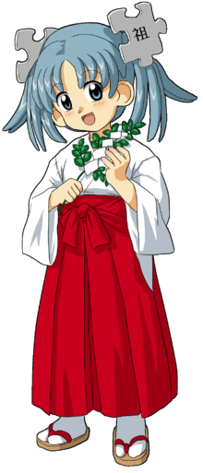
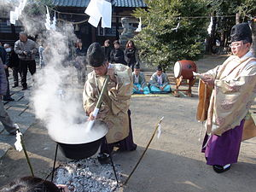
Temppelissä
Vesiallas on rituaalia varten
Peseytyminen on tärkeää
Puhtaus keskeistä kulttuurissa
Miko auttaa pappia

Slide 14
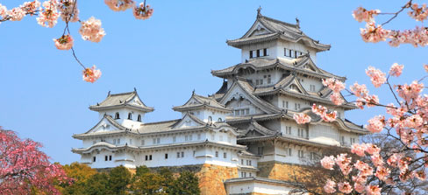
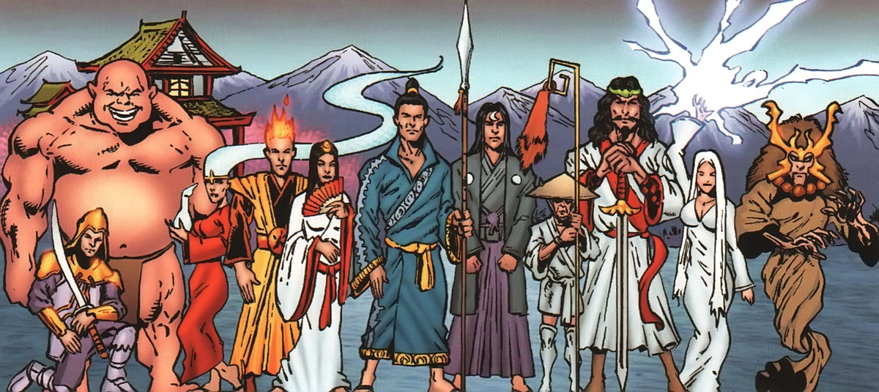
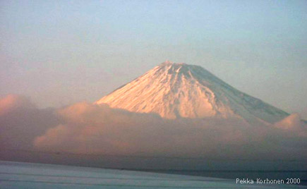
Kami
Kami on pyhä, yliluonnollinen voima,
jumaluus ja henki, jota japanilaiset
kunnioittavat
Kami voi olla luonnossa oleva puu,
Kivi, vuori (Fuji) ym.
Arvostetut ihmiset tai esi-isät ylenevät
Kamiksi, kun ovat olleet kuolleina 33vuotta

Slide 15
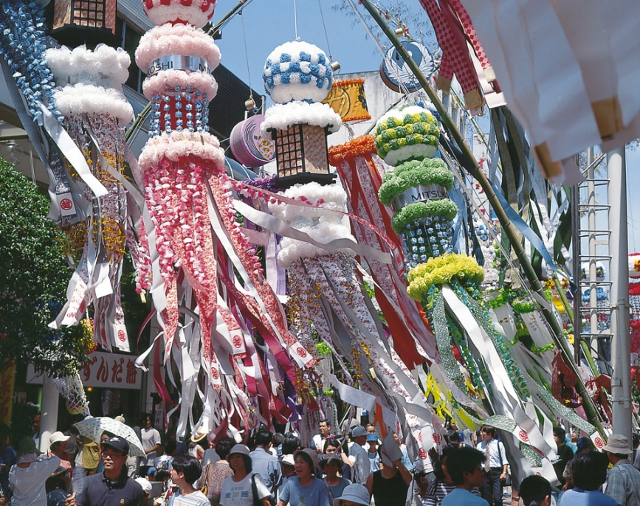
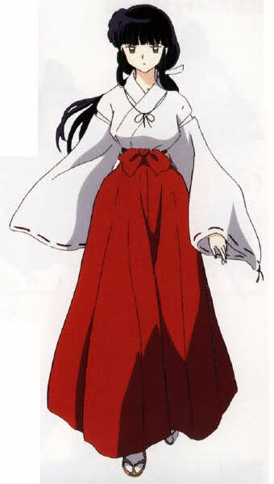
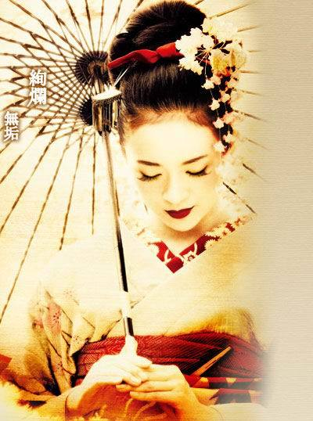
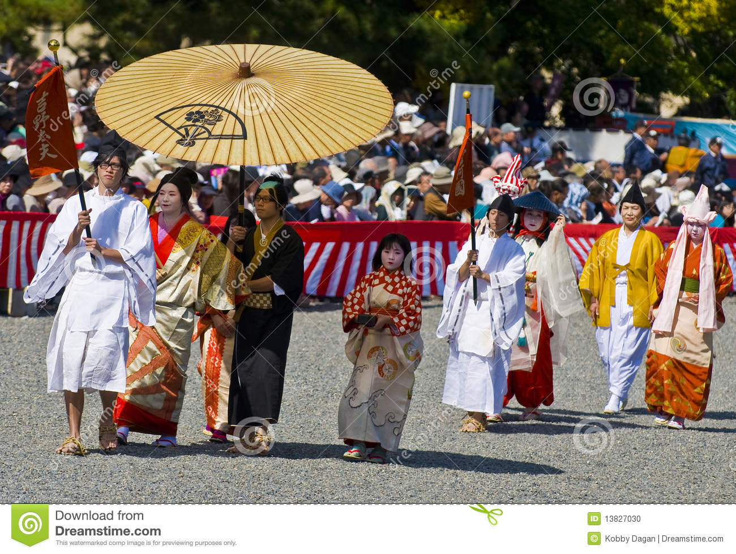
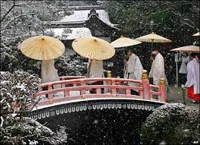
Juhlat eli matsurit
Joka kylän pyhäkössä omat juhlat
Kamin kunniaksi

Slide 16
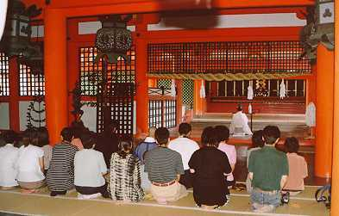
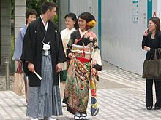
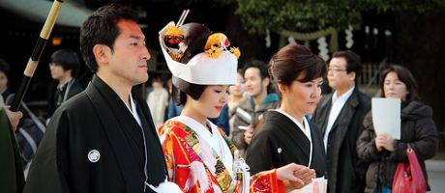
Syntymä ja avioliitto
Synnytyksen jälkeen käydään
Temppelissä puhdistautumassa
Pappi vihkii avioon
Hautaus ei kuulu papin tehtäviin

Slide 17
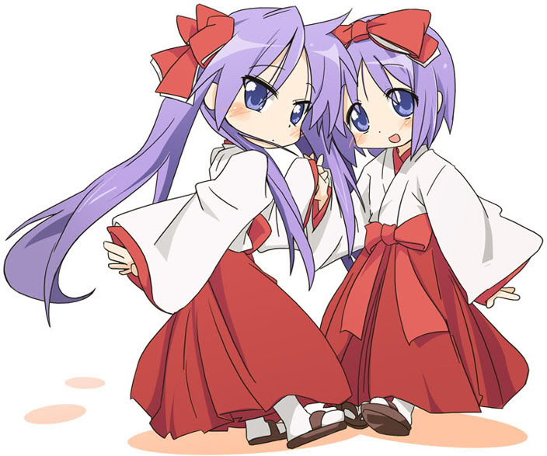
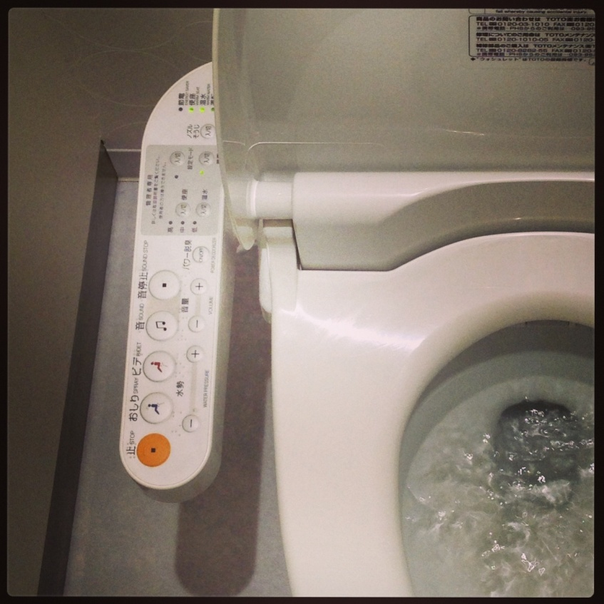
Puhdas - epäpuhdas
Japanilaisessa kulttuurissa ei ole oikeaa ja väärää
Epäpuhtaita ovat sairaudet, kuolema, rikokset
Rukouksella, uhreilla ja peseytymisellä lepytetään Kameja ja puhdistaudutaan epäpuhtauksista

Slide 18
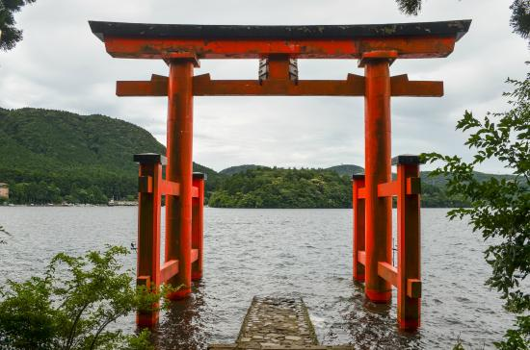
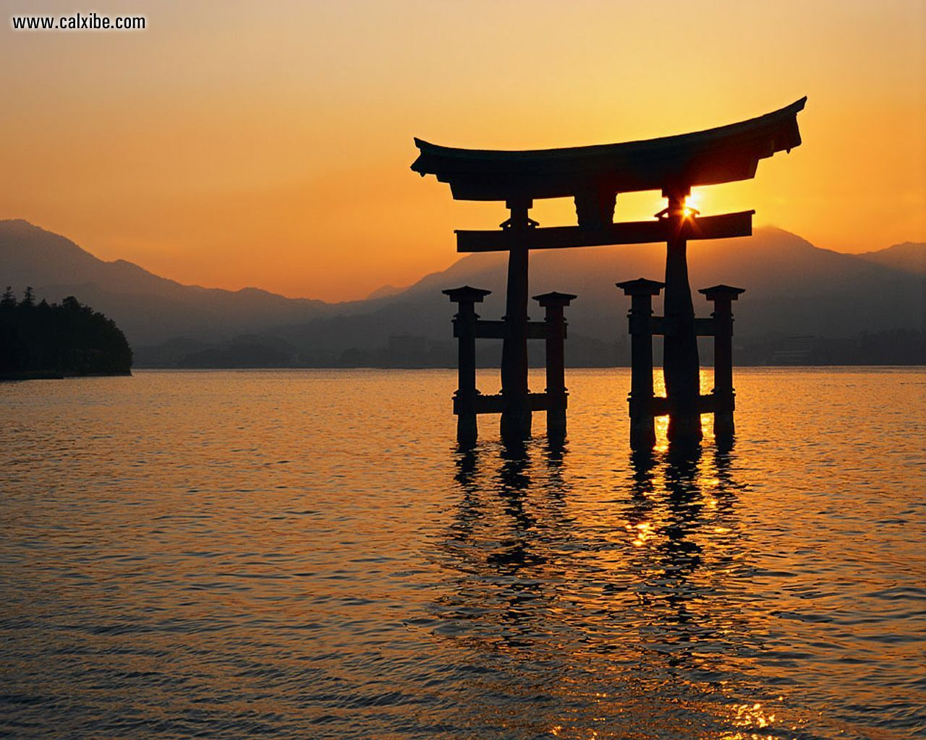
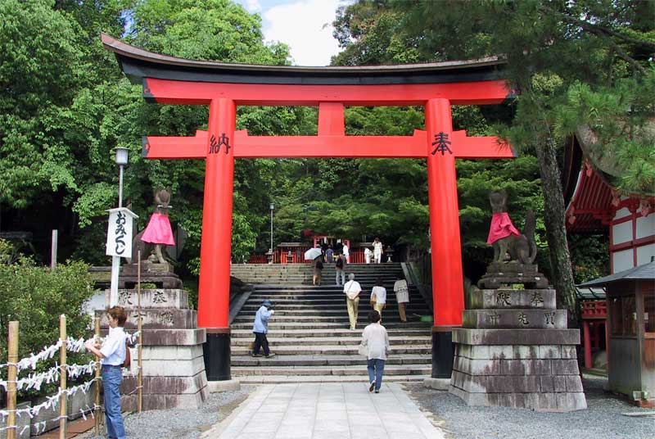
Torii
Portti pyhälle alueelle
Pyhä on myös puhdas
Arki on epäpuhtautta

Slide 19
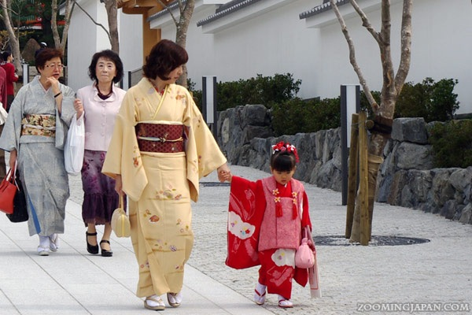
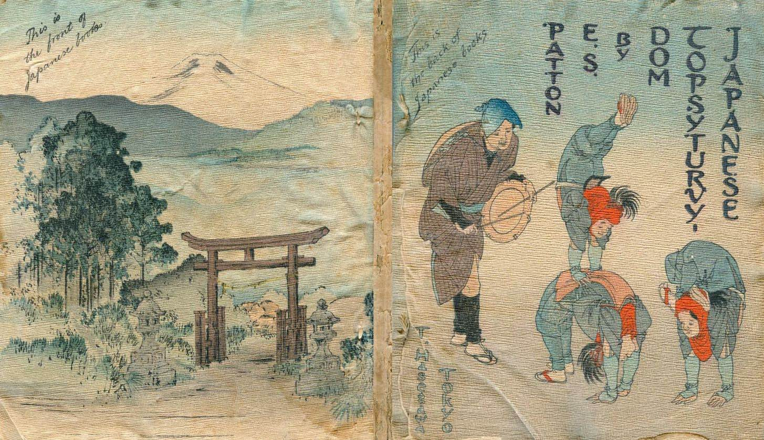
Kansan šintolaisuus
Kami on kaikkialla luonnossa (animismi)
Vainajien kunnioittaminen, esi-isistä tulee
kameja
Yhteisölliset juhlapäivät
Pyhillä paikoilla vieraileminen

Slide 20
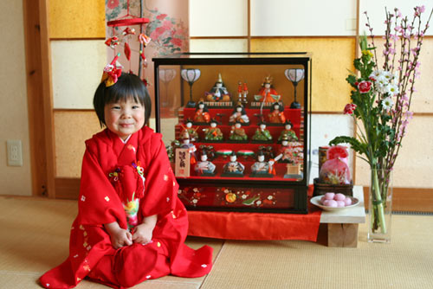
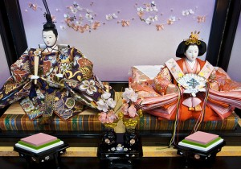
Hinamatsuri-nukkejuhla ja tyttöjuhla
3. maaliskuuta keisariperheen nuket laitetaan alttarille
Nuket vievät pahat henget mukanaan

Slide 21
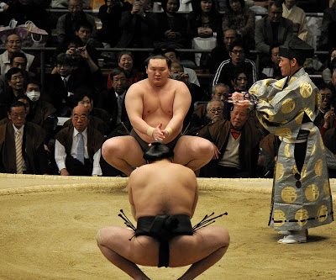
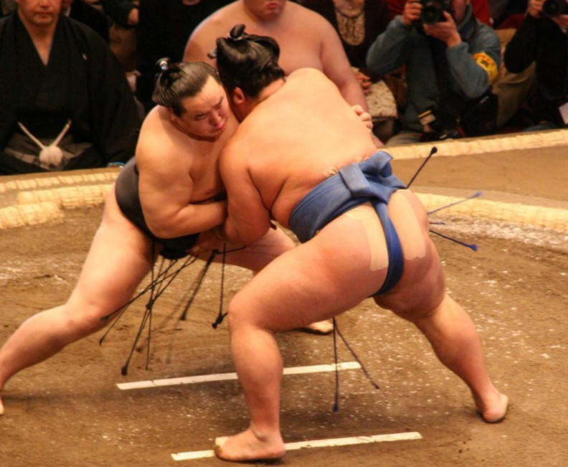
Sumopaini
Ottelu on osa šintouskonnon historiaa
Kuuluu sadonkorjuu- ja hedelmällisyys-
riitteihin sekä esi-isien palvontaan

Slide 22
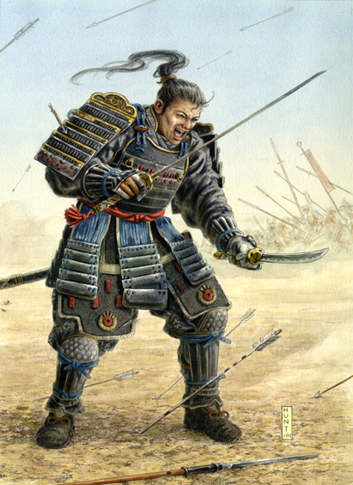
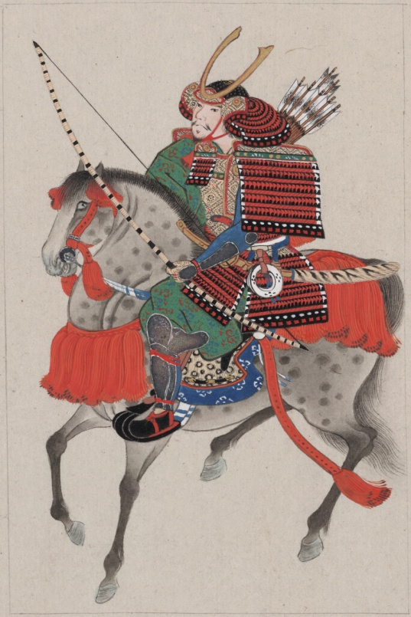
Samurait
Samurait olivat 700-luvulta lähtien
soturiluokka Japanissa
Samurai oli sintolainentaistelija

Slide 23
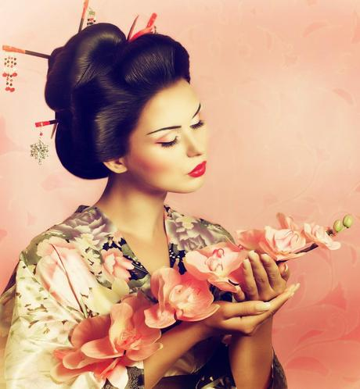
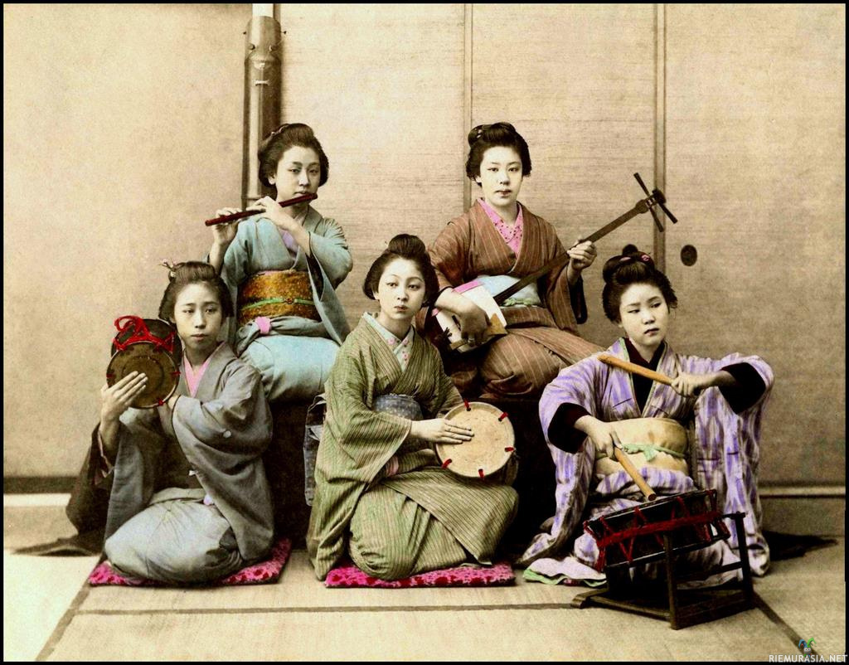
Geisha
Geisha oli alun perin taistelijoiden viihdyttäjä
Geisha on teehuoneen emäntä ja monitaitaja

Slide 24
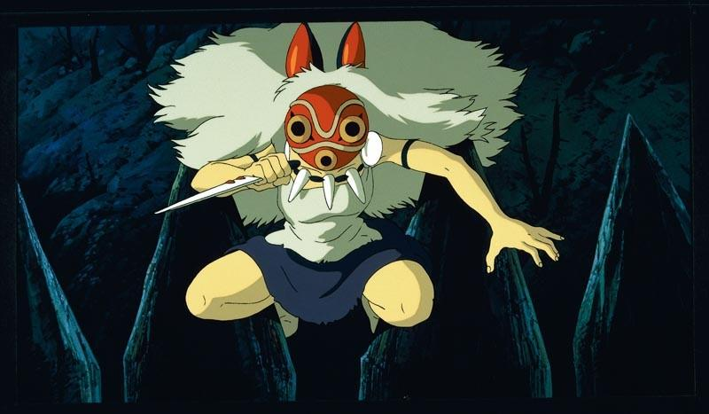
Šinto sarjakuvissa Animismin keskellä

